Slide 1
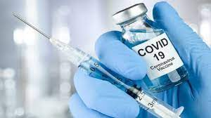
تزریق دوز سوم واکسن کرونا جهت افرادبالای 18 سال
افراد بالای 18 سالی که 3ماه از تزریق نوبت دوم واکسن آنها گذشته است ، جهت دریافت دوز سوم واکسن به مراکز تجمیعی واکسیناسیون مراجعه نمایند.

